Slide 1
Глава 4. Коммутируемые сети
Материалы для инструктора
CCNA Routing and Switching
Routing and Switching Essentials v6.0
Notes:
Программа Сетевой академии Cisco
Routing and Switching Essentials v6.0
Глава 4. Коммутируемые сети

Slide 2
Материалы для инструктора — руководство по планированию главы 4
Эта презентация PowerPoint состоит из двух частей:
Руководство по планированию для инструкторов
Ознакомительная информация по главе
Методические пособия
Презентация перед классом для инструктора
Дополнительные слайды, которые можно использовать в классе
Начало на слайде № 11
Примечание. Перед предоставлением общего доступа удалите руководство по планированию из данной презентации.
Notes:
2

Slide 3
Глава 4. Коммутируемые сети
Введение в сетевые технологии 6.0. Руководство по планированию
Notes:
Программа Сетевой академии Cisco
Routing and Switching Essentials v6.0
Глава 4. Коммутируемые сети

Slide 4
Глава 4. Упражнения
Какие упражнения относятся к данной главе?
Страница № | Тип упражнения | Название упражнения | Необязательно?
4.0.1.2 | Упражнение в аудитории | Отправлено или получено. Инструкции | Необязательно
4.1.1.6 | Упражнение | Определение терминологии коммутируемых сетей | Рекомендуется
4.1.2.3 | Упражнение | Указание коммутационного аппаратного обеспечения | Рекомендуется
4.2.1.2 | Демонстрационный видеоролик | Таблицы MAC-адресов на подключенных коммутаторах | Рекомендуется
4.2.1.6 | Упражнение | Способы переадресации кадров | Рекомендуется
4.2.1.7 | Упражнение | Switch It! | Рекомендовано
4.2.2.4 | Задание | Обвод домена | Рекомендуется
4.3.1.1 | Упражнение в аудитории | Время доступа к сети | Необязательно
4.3.1.2 | Syntax Checker (Средство проверки синтаксиса) | Базовые настройки коммутатора | Рекомендуется
Notes:
4

Slide 5
Глава 4. Аттестация
Закончив работу с главой 4, учащиеся должны пройти аттестацию по ней.
Для неформальной оценки успехов учащихся можно использовать контрольные работы, лабораторные работы, работу с симулятором Packet Tracer и другие упражнения.
Notes:
5

Slide 6
Глава 4. Практические рекомендации
Перед началом обучения по материалам главы 4 инструктор должен выполнить следующие действия.
Выполнить аттестацию по главе 4.
Цели этой главы:
Объясните, как данные, голос и видео сходятся в одной коммутируемой сети.
Опишите коммутируемую сеть в предприятиях малого и среднего бизнеса.
Объясните, как пересылаются кадры в коммутируемой сети.
Сравните коллизионный и широковещательный домены.
Notes:
6

Slide 7
Глава 4. Практические рекомендации (продолжение)
4.1
Обсудите компоненты конвергентных сетей.
Представьте примеры конструкций двухуровневых и трехуровневых сетей. Оцените конструкцию, используемую в организации. Пригласите представителя своего ИТ-отдела принять участие в занятии.
Посетите помещение для сетевого коммутационного оборудования, чтобы определить коммутаторы уровня распределения и уровня доступа.
4.2
Создайте в Packet Tracer простую коммутируемую сеть и продемонстрируйте, как коммутатор создает свою таблицу MAC-адресов.
Для закрепления знаний порекомендуйте студентам посмотреть видеоролик, приведенный на странице 4.2.1.2.
Подчеркните, что коммутаторы строят свои таблицы на основе адресов источников входящих кадров.
Notes:
7

Slide 8
Глава 4. Практические рекомендации (продолжение)
4.2
С помощью функции моделирования Packet Tracer продемонстрируйте, как кадры обрабатываются концентратором (полудуплекс) по сравнению с коммутатором (полный дуплекс). Создайте топологию с концентратором и несколькими компьютерами, отправьте ping-запрос с одного компьютера на другой и покажите, как обрабатываются сообщения. Замените концентратор на коммутатор, повторите моделирование и отметьте отличия.
Расскажите о том, что коммутаторы предотвращают конфликты, но пересылают сообщения широковещательной рассылки.
Нарисуйте разные топологии сети и попросите студентов определить коллизионные домены и домены широковещательной рассылки.
Для закрепления знаний порекомендуйте студентам выполнить интерактивное упражнение, приведенное в разделе 4.2.2.4.
Notes:
8

Slide 9
Глава 4. Дополнительная помощь
Дополнительные справочные материалы, содержащие различные стратегии обучения, в том числе планы занятий, описание аналогий для сложных понятий и темы обсуждений, доступны на веб-сайте сообщества сертифицированных сетевых специалистов (CCNA) по адресу https://www.netacad.com/group/communities/community-home.
Практические рекомендации специалистов со всего мира для обучения по программе CCNA Routing and Switching. https://www.netacad.com/group/communities/ccna
Если вы хотите поделиться с другими преподавателями планами занятий и другой полезной информацией, вы можете разместить ее на сайте сообщества сертифицированных компанией Cisco сетевых специалистов (CCNA).
Студенты могут записаться на курс Introduction to Packet Tracer (для самостоятельного изучения).
Notes:
9

Slide 11
Глава 4. Коммутируемые сети
CCNA Routing and Switching
Routing and Switching Essentials v6.0
Notes:
Программа Сетевой академии Cisco
Routing and Switching Essentials v6.0
Глава 4. Коммутируемые сети

Slide 12
Глава 4. Разделы и цели
4.1. Проектирование локальной сети
Объясните, как коммутируемые сети используются в предприятиях малого и среднего бизнеса.
Объясните, как данные, голос и видео сходятся в одной коммутируемой сети.
Опишите коммутируемую сеть в предприятиях малого и среднего бизнеса.
4.2. Коммутируемая среда
Объясните, как коммутаторы 2-го уровня пересылают данные в небольших и средних локальных сетях.
Объясните, как пересылаются кадры в коммутируемой сети.
Сравните коллизионный и широковещательный домены.
Notes:
12
Программа Сетевой академии Cisco
Routing and Switching Essentials v6.0
Глава 4. Коммутируемые сети

Slide 13
4.1. Проектирование локальной сети
Notes:
4. Коммутируемые сети
4.1. Проектирование локальной сети

Slide 14
Конвергентные сети Растущая сложность сетей
Сети следующего поколения должны быть безопасными, надежными и высокодоступными.
Они должны обеспечивать работу сотрудников, находящихся в разных точках планеты.
Они должны быть в состоянии интегрировать устаревшие устройства.
Notes:
4.1. Проектирование локальной сети
4.1.1. Конвергентные сети
4.1.1.1. Растущая сложность сетей

Slide 15
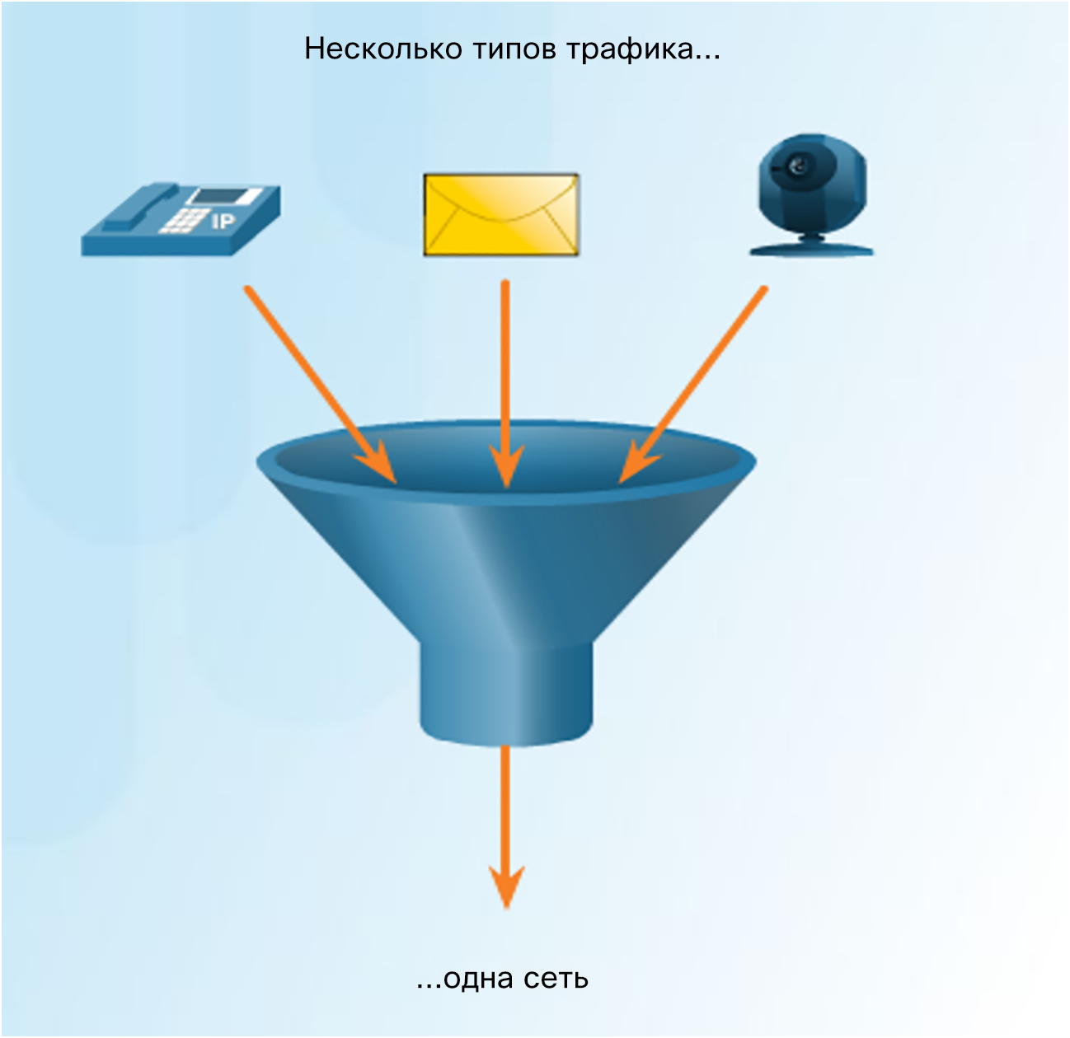
Конвергентные сети Элементы конвергентной сети
Решения для конвергентных сетей позволяют интегрировать системы голосовой связи, IP-телефоны, шлюзы голосовых данных, поддержку видеосвязи и видеоконференции.
Основное преимущество конвергентной сети — необходимо создать и вести управление только одной физической сетью.
Notes:
4.1. Проектирование локальной сети
4.1.1. Конвергентные сети
4.1.1.2. Элементы конвергентной сети

Slide 16
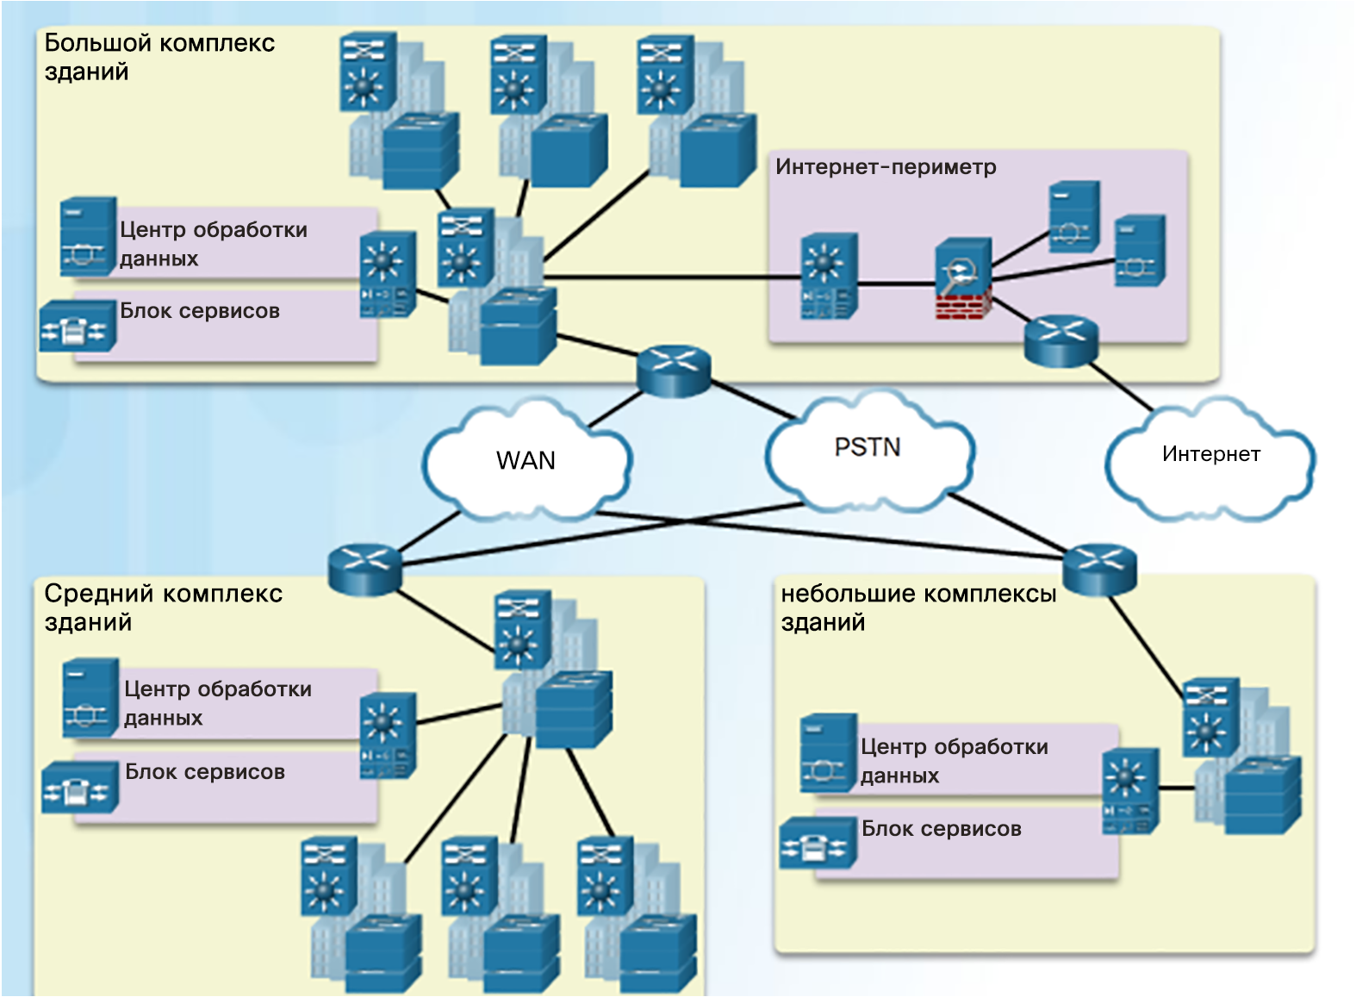
Конвергентные сети Сети Cisco без границ
Сети Cisco без границ имеют следующие характеристики.
Позволяют организациям подключать любого человека из любого места в любое время и с любого устройства, причем делать это безопасно, надежно и удобно.
Предоставляют архитектуру для объединения средств проводного и беспроводного доступа, включая применение политик, контроль доступа и управление производительностью устройств самых разных типов.
Предоставляют сетевые сервисы, пользовательские сервисы и сервисы оконечных устройств, управляемые единым интегрированным решением.
Notes:
4.1. Проектирование локальной сети
4.1.1. Конвергентные сети
4.1.1.3. Сети без границ Cisco

Slide 17
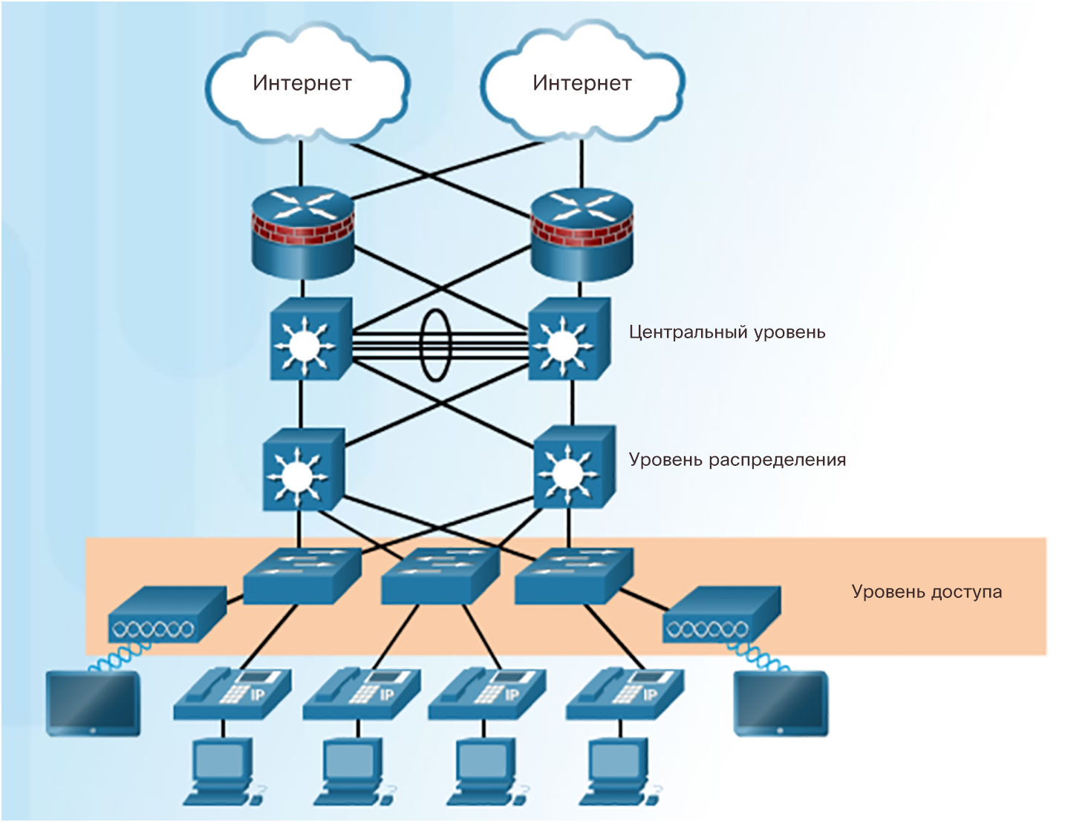
Конвергентные сети Иерархия в коммутируемой сети без границ
Рекомендации по проектированию коммутируемой сети без границ построены на следующих принципах.
Иерархичность — упрощает понимание роли каждого устройства на каждом уровне.
Модульность — позволяет легко расширять сеть и интегрировать сервисы.
Отказоустойчивость — обеспечивает постоянную доступность сети.
Адаптивность — позволяет интеллектуально распределять нагрузку по обработке трафика.
Существует три уровня иерархической модели: уровень доступа, уровень распределения и уровень ядра.
Notes:
4.1. Проектирование локальной сети
4.1.1. Конвергентные сети
4.1.1.4. Иерархия в коммутируемой сети без границ

Slide 18
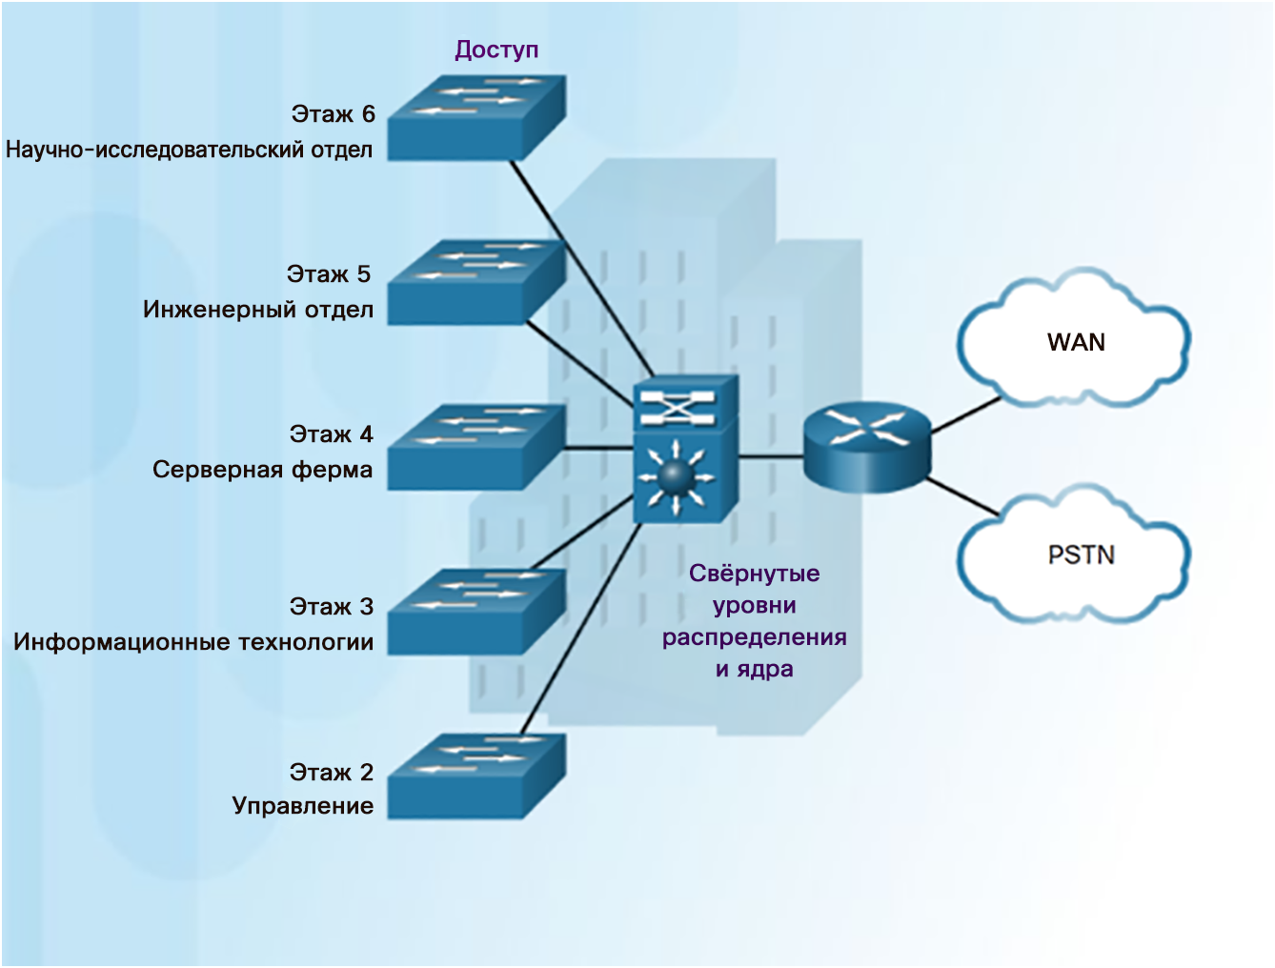
Конвергентные сети Уровни доступа, распределения и ядра
Уровень доступа — обеспечивает сетевой доступ для пользователей.
Уровень распределения — связывает уровень доступа и уровень ядра. Выполняет следующие функции:
агрегация широковещательных доменов уровня 2 и границ маршрутизации уровня 3;
предоставление доступа интеллектуальной коммутации, маршрутизации и функций политики доступа к остальной части сети.
Уровень ядра — это магистраль сети. Он обеспечивает изолирование неисправностей и высокоскоростное подключение коммутатора по магистральной сети.
В небольших сетях, где не требуются отдельные уровни распределения и ядра, часто используют конструкции с двухуровневым кампусом или развертыванием сети с объединением уровней ядра и распределения.
Notes:
4.1. Проектирование локальной сети
4.1.1. Конвергентные сети
4.1.1.5. Уровни доступа, распределения и ядра

Slide 19
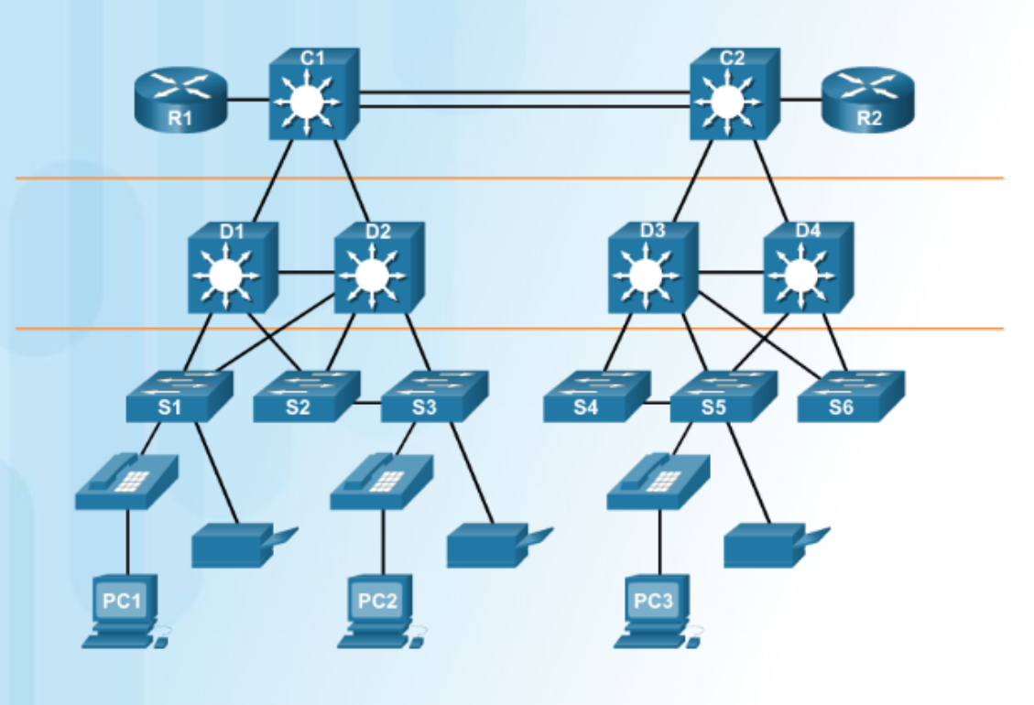
Коммутируемые сети Роль коммутируемых сетей
Иерархическая коммутируемая локальная сеть обеспечивает большую адаптивность, оптимизированное управление трафиком и следующие дополнительные функции.
Качество обслуживания
Дополнительная безопасность
Поддержка беспроводных сетей и подключения
Поддержка новых технологий.
Notes:
4.1. Проектирование локальной сети
4.1.2. Коммутируемые сети
4.1.2.1. Роль коммутируемых сетей

Slide 20
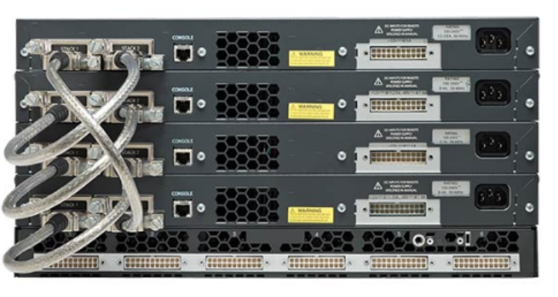
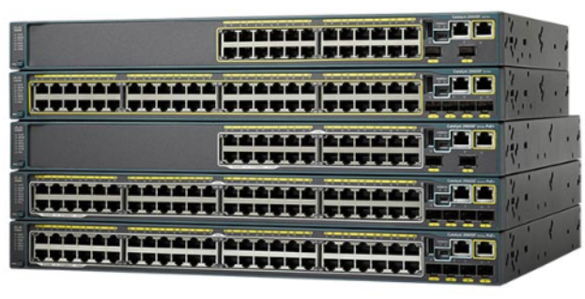
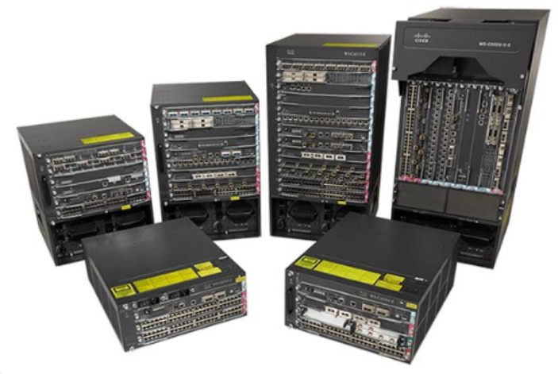
Коммутируемые сети Формфакторы
Стекируемая конфигурация
Фиксированная конфигурация
Факторы, определяющие выбор коммутаторов:
Стоимость
Плотность портов
Питание
Надежность
Скорость порта
Буферы кадров
Масштабируемость
Модульная конфигурация
Notes:
4.1. Проектирование локальной сети
4.1.2. Коммутируемые сети
4.1.2.2. Формфакторы

Slide 21
4.2. Коммутируемая среда
Notes:
4. Коммутируемые сети
4.2. Коммутируемая среда

Slide 22
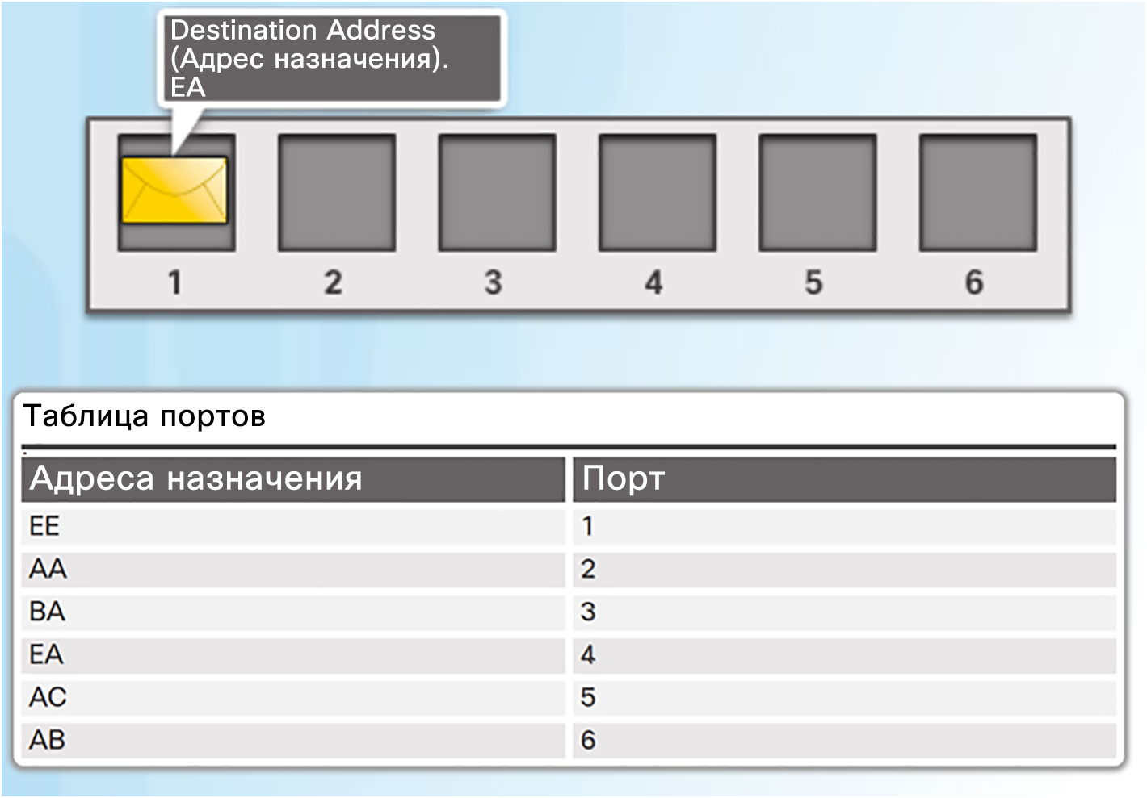
Пересылка кадров Коммутация как общая концепция для сетей и телекоммуникаций
Коммутатор локальной сети принимает решения по двум критериям.
Входной порт — через который кадр поступает на устройство
Адрес назначения
Коммутатор локальной сети ведет таблицу, с помощью которой определяет, как пересылать трафик.
Как показано на схеме, если сообщение поступает на порт 1 коммутатора с адресом назначения EA, то коммутатор пересылает трафик из порта 4.
Коммутаторы Ethernet уровня 2 пересылают кадры исходя из MAC-адреса назначения.
Notes:
4.2. Коммутируемая среда
4.2.1. Пересылка кадров
4.2.1.1. Коммутация как общая концепция для сетей и телекоммуникаций

Slide 23
Пересылка кадров Демонстрационное видео. Таблицы MAC-адресов в подключенных коммутаторах
В этом видеоролике объясняется, как коммутатор создает свою таблицу MAC-адресов, записывая MAC-адрес каждого устройства, подключенного к каждому из своих портов.
Notes:
4.2. Коммутируемая среда
4.2.1. Пересылка кадров
4.2.1.2. Демонстрационное видео. Таблицы MAC-адресов в подключенных коммутаторах

Slide 24
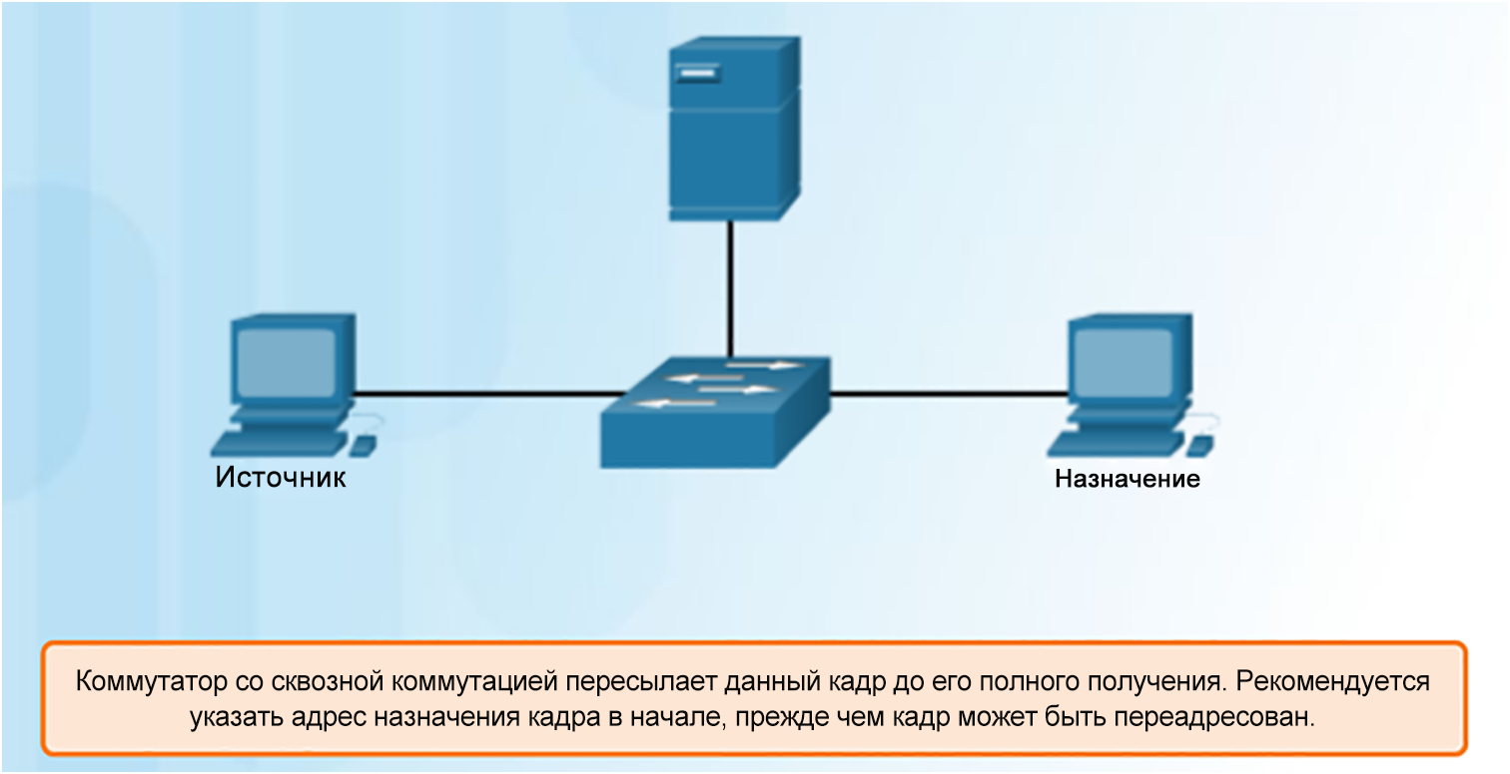
Пересылка кадров Методы пересылки кадров
Notes:
4.2. Коммутируемая среда
4.2.1. Пересылка кадров
4.2.1.3. Коммутируемые методы пересылки

Slide 25
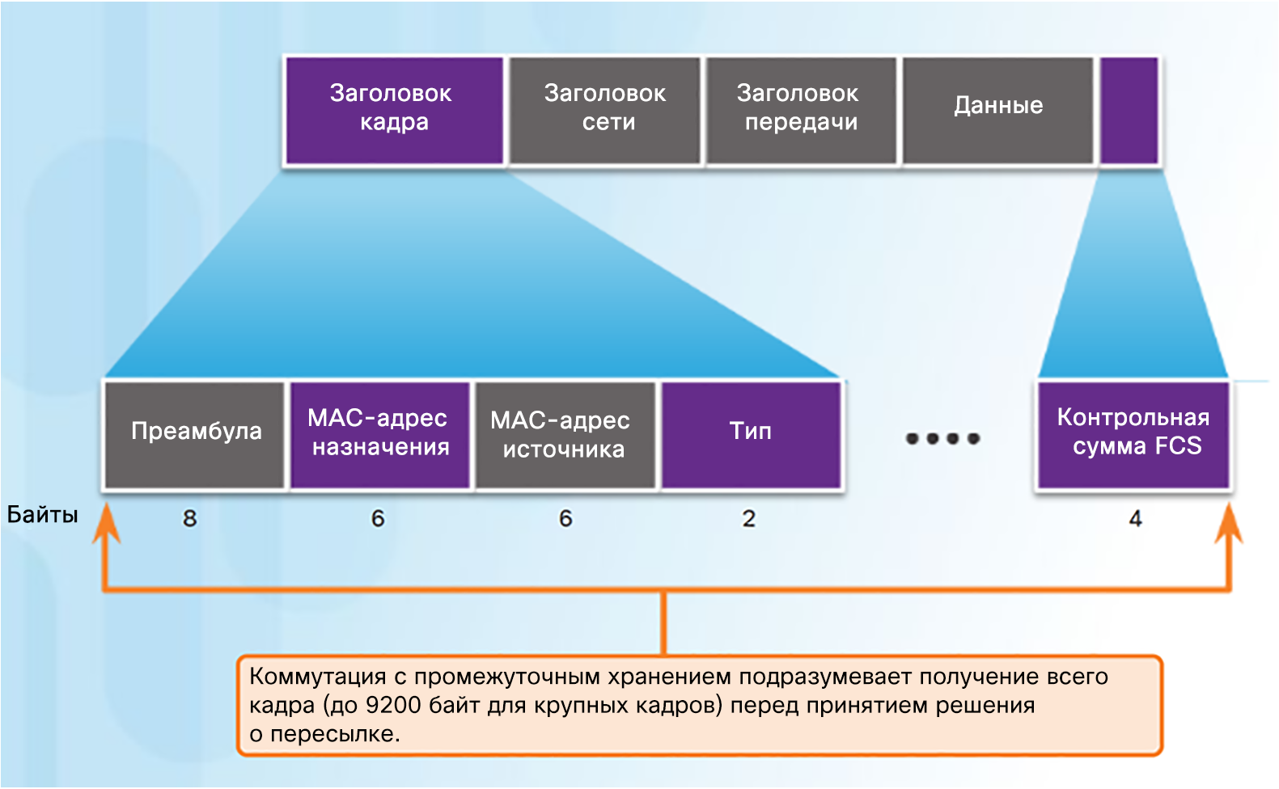
Пересылка кадров Коммутация с промежуточным хранением
Функции коммутации с промежуточным хранением
Проверка ошибок — после получения всего кадра коммутатор сравнивает значение проверочной последовательности кадра (FCS), приведенное в последнем поле, с собственными расчетами FCS. Пересылаются только кадры без ошибок.
Автоматическая буферизация — буферизация входного порта обеспечивает адаптивность для поддержки любых скоростей Ethernet.
Коммутация с промежуточным хранением является основным методом коммутации в локальной сети, используемым Cisco.
Notes:
4.2. Коммутируемая среда
4.2.1. Пересылка кадров
4.2.1.4. Коммутация с промежуточным хранением

Slide 26
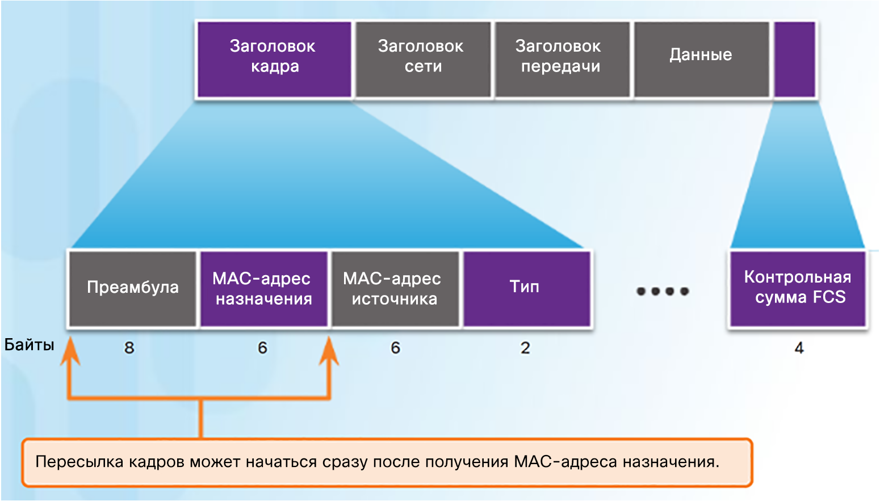
Пересылка кадров Сквозная коммутация
Быстрая пересылка кадров — коммутатор в состоянии принять решение о пересылке, как только найдет MAC-адрес назначения.
Кадры с ошибками пересылаются.
Бесфрагментная коммутация — модифицированная форма сквозной коммутации. Перед пересылкой кадра коммутатор ожидает окно коллизий (64 байта) для передачи.
При такой коммутации ошибки выявляются лучше, чем при сквозной коммутации, а задержка почти не увеличивается.
Notes:
4.2. Коммутируемая среда
4.2.1. Пересылка кадров
4.2.1.5. Сквозная коммутация

Slide 27
Домены коммутации Коллизионные домены
В сегментах Ethernet на основе концентраторов сетевые устройства конкурируют за каналы передачи данных, поэтому возникают коллизии.
Работающие в полнодуплексном режиме порты Ethernet коммутатора исключают возникновение коллизий.
Порты Ethernet коммутатора автоматически согласуют полнодуплексный режим при подключении к полнодуплексному устройству.
При подключении к полудуплексному устройству порт коммутатора будет работать в полудуплексном режиме, из-за чего попадет в коллизионный домен.
Notes:
4.2. Коммутируемая среда
4.2.2. Домены коммутации
4.2.2.1. Коллизионные домены

Slide 28
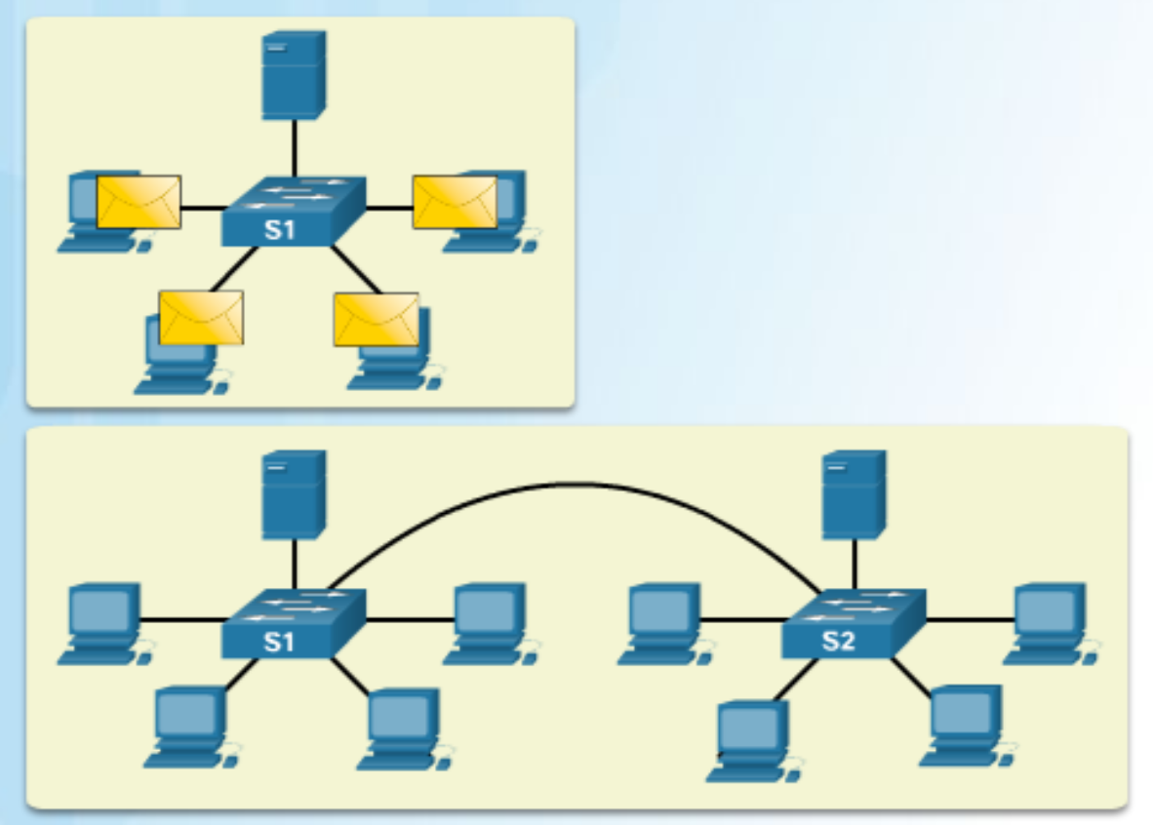
Домены коммутации Домены широковещательной рассылки
Один коммутатор или несколько соединенных между собой коммутаторов образуют единый домен широковещательной рассылки.
Когда коммутатор получает широковещательный кадр, он пересылает кадр из всех своих портов, за исключением входного порта, на котором широковещательный кадр был получен.
Когда два или более коммутаторов соединены друг с другом, домен широковещательной рассылки увеличивается, так как широковещательная рассылка распространяется от коммутатора к коммутатору.
Чрезмерное количество широковещательных рассылок может вызвать перегрузку сети.
Notes:
4.2. Коммутируемая среда
4.2.2. Домены коммутации
4.2.2.2. Домены широковещательной рассылки

Slide 29
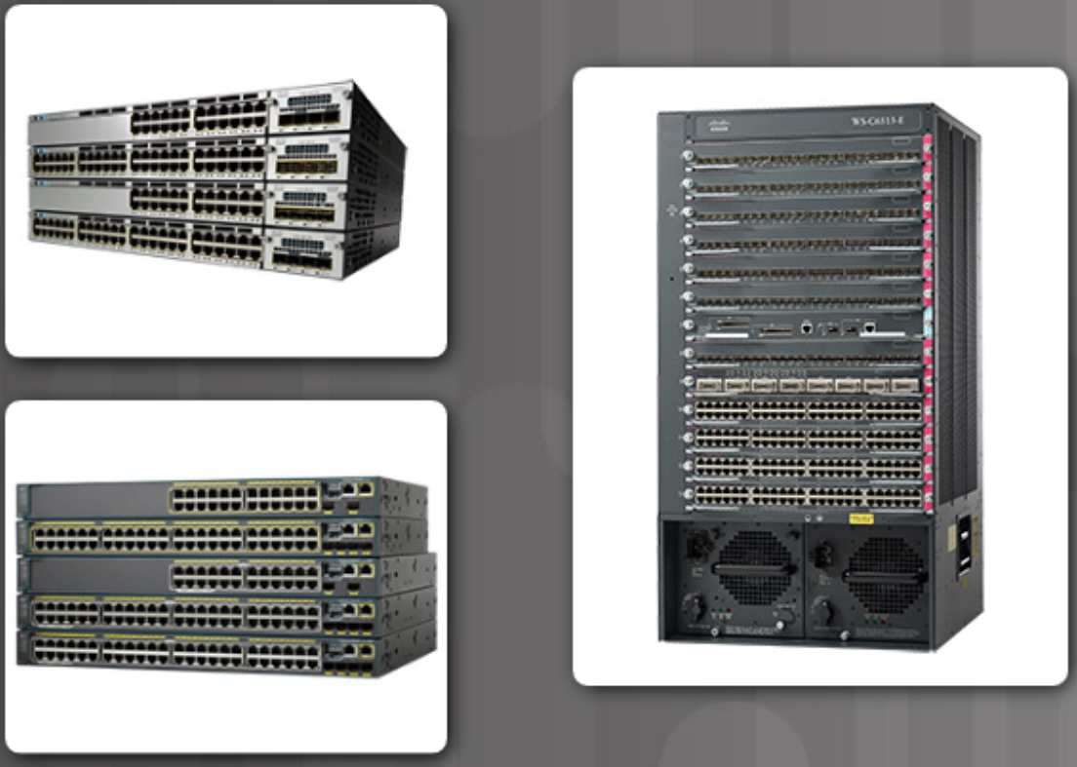
Домены коммутации Снижение перегрузки сети
Следующие характеристики коммутаторов помогают снизить перегрузку.
Установка полнодуплексных каналов и как следствие исключение коллизий.
Высокая плотность портов
Большие буферы кадров
Скорость порта
Быстрая внутренняя коммутация
Низкая стоимость каждого порта.
Notes:
4.2. Коммутируемая среда
4.2.2. Домены коммутации
4.2.2.3. Устранение перегрузки сети

Slide 30
4.3. Обзор главы
Notes:
4. Коммутируемые сети
4.3. Краткий обзор

Slide 31
Заключение Глава 4. Коммутируемые сети
Объясните, как коммутируемые сети используются в предприятиях малого и среднего бизнеса.
Объясните, как коммутаторы 2-го уровня пересылают данные в небольших и средних локальных сетях.
Notes:
4.3. Краткий обзор
4.3.1. Заключение
4.3.1.3. Глава 4. Коммутируемые сети

Slide 32
Коммутируемые сети Новые термины и команды
network
Управление вызовами
Наличие автоматического оператора
программный телефон ПК
Сеть Cisco без границ
модель сети с объединением уровней ядра и распределения
трехуровневая иерархическая модель
уровень доступа
уровень распределения
уровень ядра
Плотность портов
Буферы кадров
Масштабируемость
стоечные модули
формфакторы
Коммутаторы с фиксированной конфигурацией
Коммутаторы с модульной конфигурацией
линейные карты
Коммутаторы со стекируемой конфигурацией
ingress
выходной
Таблица MAC-адресов
таблица ассоциативной памяти (CAM)
мосты Ethernet
специализированные встроенные микросхемы (ASIC)
коммутация с промежуточным хранением
сквозная коммутация
циклический контроль избыточности (CRC)
выходной порт
Notes:
Новые термины и команды

Slide 33
Коммутируемые сети Новые термины и команды (продолжение)
последовательность проверки кадра (FCS)
буфер
быстрая пересылка кадра
бесфрагментный режим коммутации
Бесфрагментная коммутация
коллизионный домен
домены широковещательных рассылок
полный дуплекс
автосогласование
полудуплекс
Высокая плотность портов
Notes:
Новые термины и команды

